Slide 1

NÁZEV ŠKOLY: ZŠ NETVOŘICE, OKRES BENEŠOV
AUTOR: PaedDR. Milena Holcnerová
TEMA: TO HAVE NEGATIVE
NÁZEV:VY_22_INOVACE_09_AJ5_SLOVESO MÍT3
ČÍSLO PROJEKTU: OPVK 1.4

Slide 2
Anotace
Materiál je určen pro výuku anglického jazyka v 5. ročníku ZŠ.
Žáci si osvojují a procvičují tvary slovesa mít v záporných větách pro osoby v jednotném i množném čísle.
Překládají věty dle obrázků.
Doplňují správný tvar slovesa do vět.
Následuje kontrola.
Použité zdroje: učebnice Project 1 Tom Hutchinson, Oxford

Slide 3
/Já /nemám
I haven’t got
/Ty/ nemáš
You haven’t got
On nemá
He hasn’t got
Ona nemá
She hasn’t got
Ono nemá
It hasn’t got

Slide 4
/My/nemáme
We haven’t got
/Vy/nemáte
You haven’t got
/Oni/nemají
They haven’t got

Slide 5
/Já /nemám
I haven’t got
/Ty/ nemáš
You haven’t got
On nemá
He hasn’t got
Ona nemá
She hasn’t got
Ono nemá
It hasn’t got

Slide 6
/My/nemáme
We haven’t got
/Vy/nemáte
You haven’t got
/Oni/nemají
They haven’t got

Slide 7
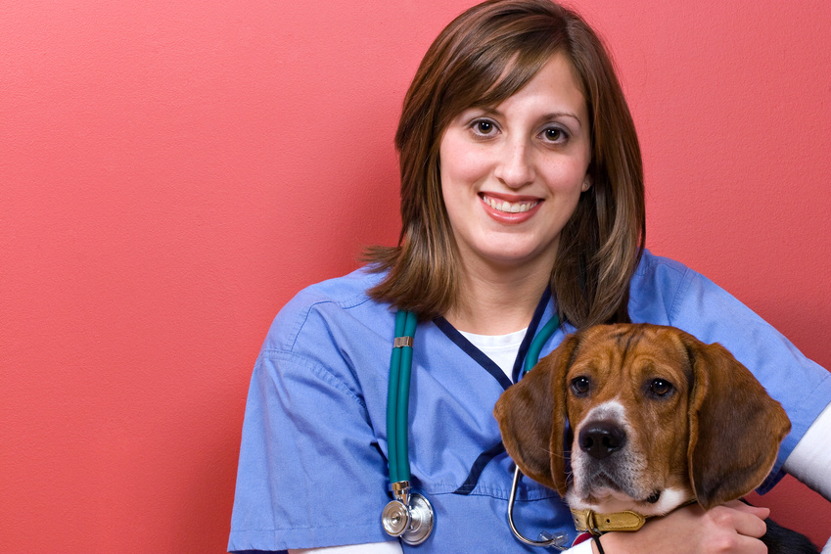
Já nemám psa.
I haven’t got a dog.

Slide 8
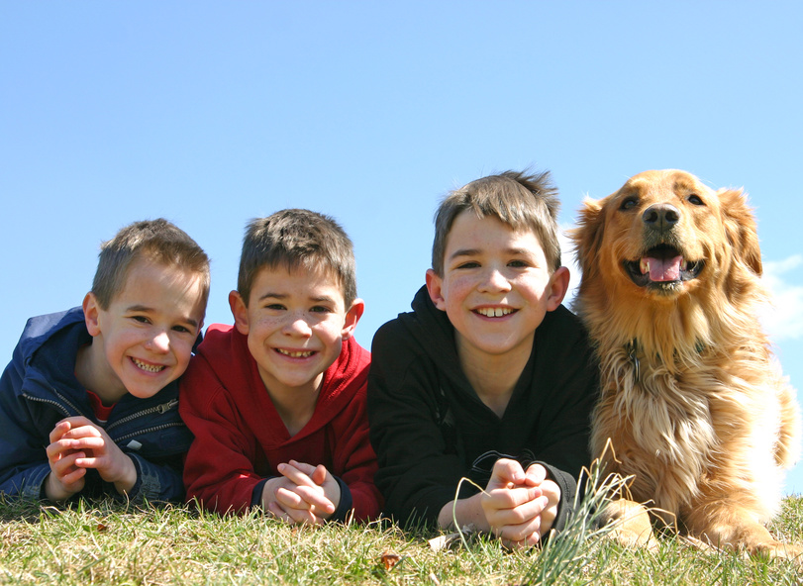
My nemáme psa.
We haven’t got a dog.

Slide 9
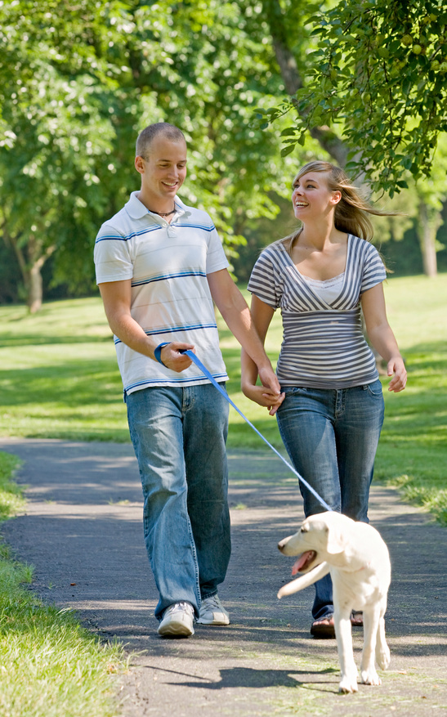
Oni nemají psa.
They haven’t got
a dog.

Slide 10
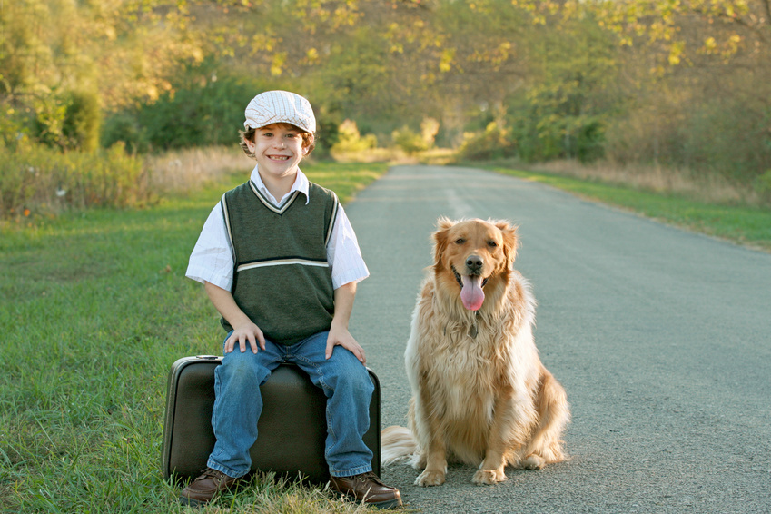
On nemá psa.
He hasn’t got a dog.

Slide 11
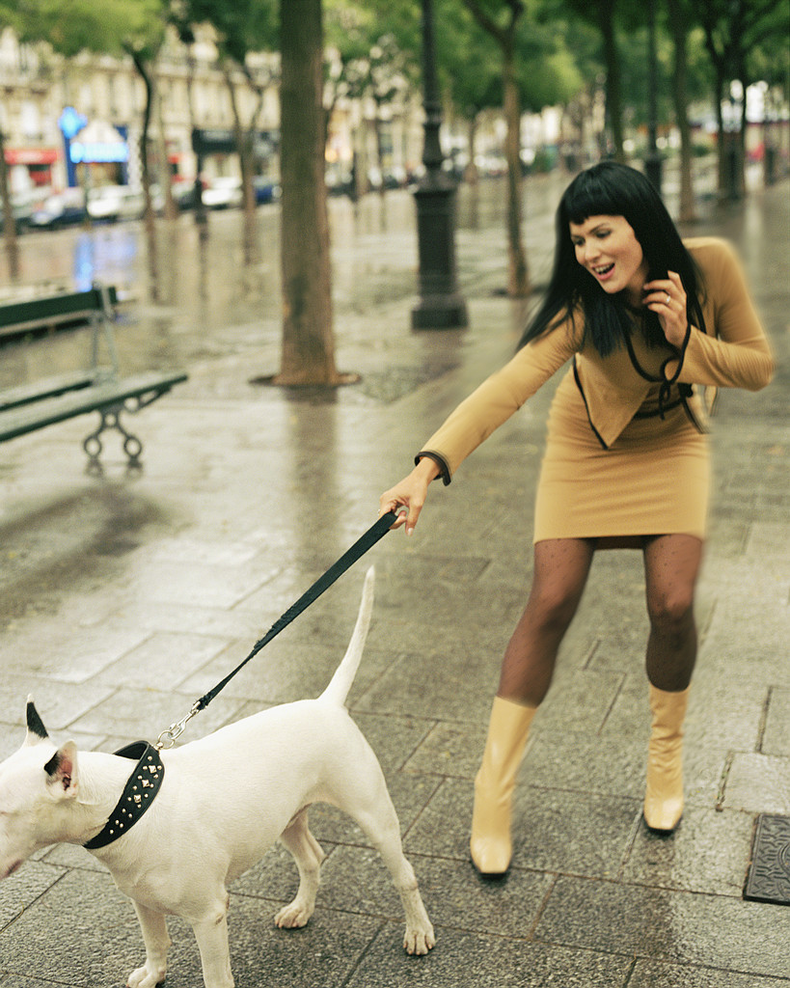
Ona nemá psa.
She hasn’t got
a dog.

Slide 12
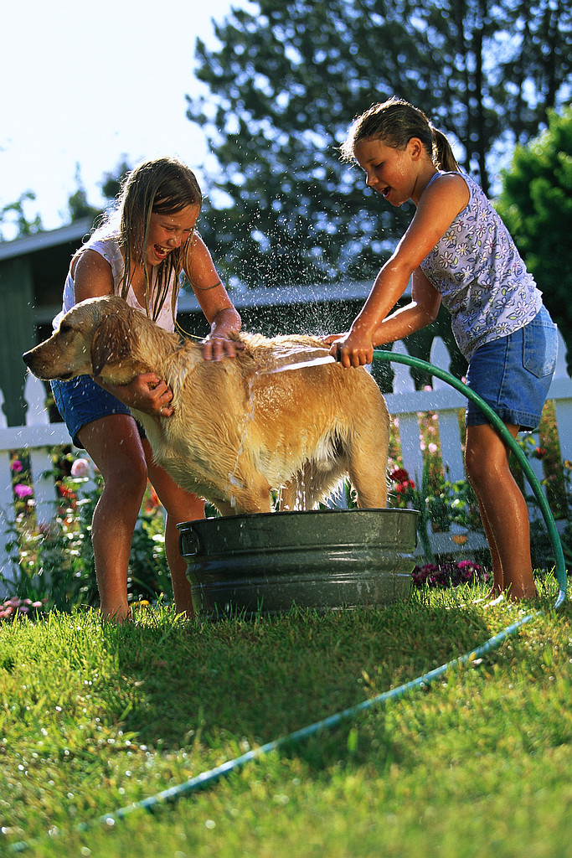
Ony nemají psa.
They haven’t got a dog.

Slide 13
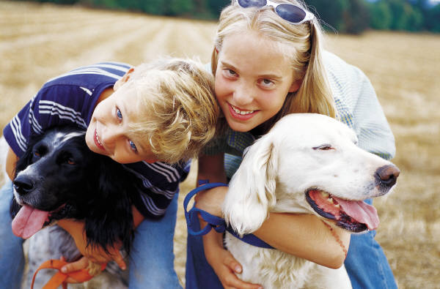
Oni nemají psa.
They haven’t got a dog.

Slide 14
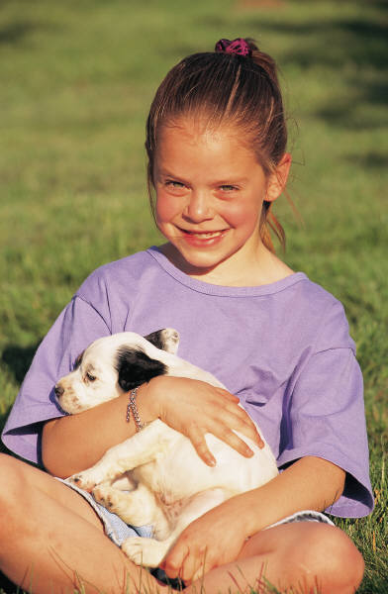
Ty nemáš psa.
You haven’t got a dog.

Slide 15
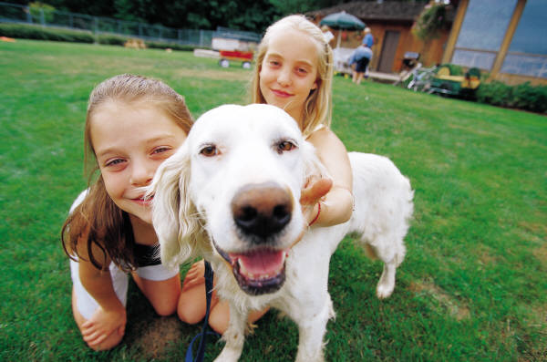
Vy nemáte psa.
You haven’t got a dog.

Slide 16
He…………………………..a cat.
I……………………a nice picture.
Jane…………………..long hair.
My parents………… .a new car.
They…………………a big house.
We……………………………..a pet.
John………………….a pen today.
hasn’t got
haven’t got
hasn’t got
hasn’t got
haven’t got
haven’t got
haven’t got

